Slide 1


Raport z ewaluacji zajęć dydaktycznych
Semestr zimowy 2025/2026
Uniwersytet VIZJA
Warszawa, dn. 20.03.2026 r.

Slide 2
Ewaluacja zajęć dydaktycznych przeprowadzona przez Biuro Doskonałości Dydaktycznej (BDD)
Semestr zimowy 2025/2026
Ewaluacja zajęć dydaktycznych objęła ocenę ilościową (skala 1-5) i jakościową
(mocne i słabe strony zajęć i osób je prowadzących).
Okres badania: od ostatnich zajęć z danego przedmiotu do końca zimowej sesji egzaminacyjnej (22 lutego 2026) w roku akademickim 2025/2026.
Informacja o dostępności raportów indywidualnych na indywidualnym koncie
w Extranecie została wysłana do prowadzących zajęcia 3 marca 2026.
Odrębny raport z zestawem danych został przesłany rektorom i dziekanom
6 marca 2026.
Niniejszy raport został sporządzony dla Uczelnianej Rady ds. Jakości Kształcenia.

Slide 3
Podstawowe dane
łączna liczba ocen w badaniu: 10814;
zwrotność ocen: 7,81% (w poprzedniej ewaluacji za semestr letni w roku akademickim 2024/2025 zwrotność wyniosła 5,88%);
analiza obejmuje wszystkie kierunki studiów;
Raport przedstawia:
ogólne wyniki ilościowe: kierunki/specjalności z największą liczbą ocen
oraz z najwyższą i najniższą średnią ocen;
najczęściej wskazywane mocne/słabe strony zajęć i osób je prowadzących;
rekomendowane działania naprawcze.

Slide 4
Oceny ilościowe:
Kierunki z największą liczbą ocen
Kierunek | Liczba ocen
Psychologia | 2555
Psychologia 3,5 | 2159
Filologia angielska | 941
Informatyka | 719
Zarządzanie | 443
Dietetyka | 389
Kryminologia i kryminalistyka | 314
Finanse i Rachunkowość | 292

Slide 5
Oceny ilościowe:
Najwyżej ocenione kierunki
Kierunek/Specjalność | Średnia | Liczba ocen/ Maksymalna liczba ocen
Analityka i audyt zrównoważonego rozwoju | 5.0 | 12/166
Bezpieczeństwo i stosunki międzynarodowe | 5.0 | 1/31
Turystyka i Rekreacja z dwoma językami obcymi | 5.0 | 4/8
Farmacja | 4.98 | 42/400
Turystyka i Rekreacja | 4.9 | 19/213
Filologia germańska od podstaw | 4.88 | 20/120
Resocjalizacja | 4.82 | 107/535
Marketing | 4.8 | 18/169

Slide 6
Oceny ilościowe:
Najniżej ocenione kierunki
Kierunek | Średnia | Liczba ocen/ Maksymalna liczba ocen
Filologia hiszpańska z dodatkowym językiem orientalnym | 3.24 | 7/25
Filologia angielska z językiem koreańskim | 3.31 | 6/111
Filologia angielska z językiem chińskim | 4.0 | 5/6
Cyberbezpieczeństwo WNS | 4.02 | 128/1885
Filologia hiszpańska od podstaw | 4.04 | 66/495
Cyberbezpieczeństwo WTI | 4.16 | 179/2835
Fashion Design & Sustainable Fashion Management | 4.3 | 41/603
Chillout Studies | 4.33 | 5/60

Slide 7
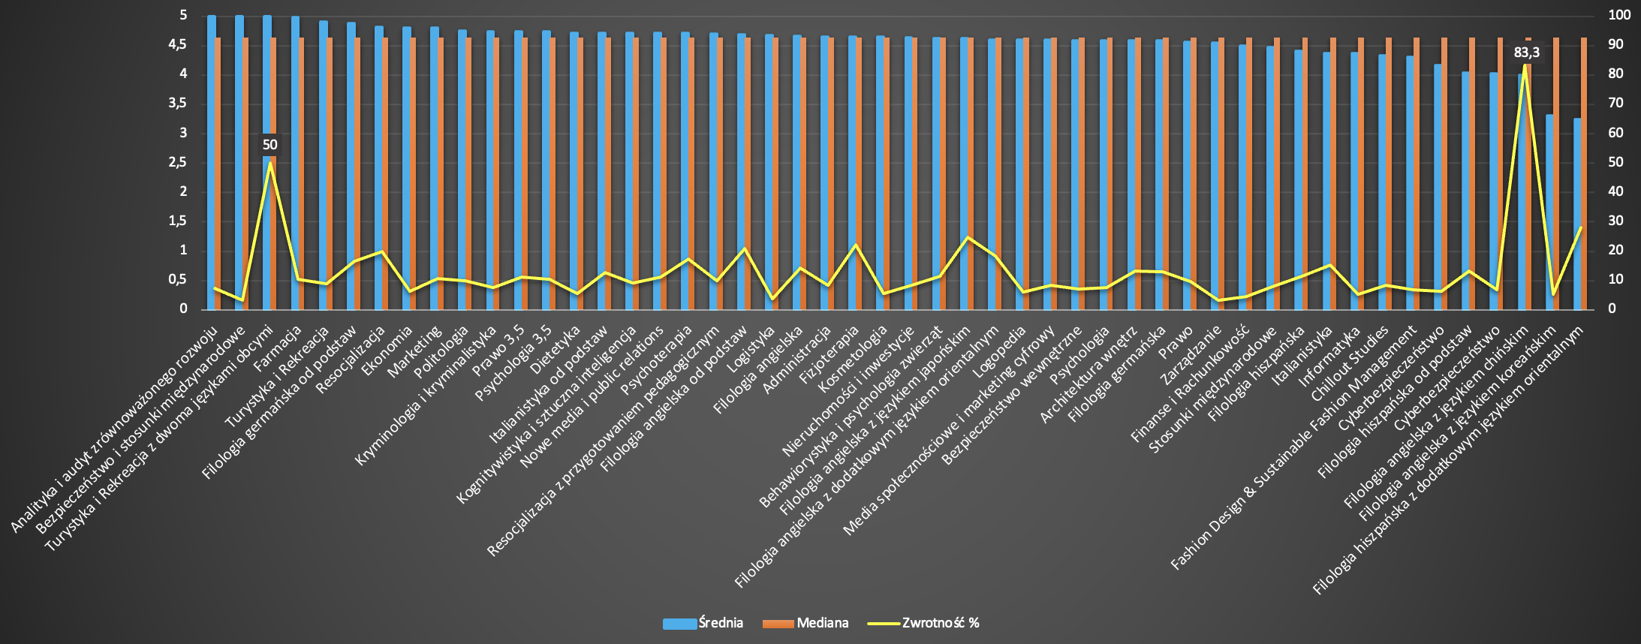
Rozkład średnich ocen dla kierunków
Wykres 1. Rozkład średnich ocen dla kierunków, mediana ocen dla kierunków ogółem oraz zwrotność odpowiedzi
(sortowanie wg najwyżej ocenionych kierunków).

Slide 8
Najczęściej wskazywane mocne strony zajęć w komentarzach studentów/studentek
Wysokie kompetencje i wiedza merytoryczna prowadzących,
umiejętność zainteresowania tematem i utrzymania uwagi grupy.
Angażujący sposób prowadzenia zajęć i umiejętność zainteresowania tematem.
Przyjazna atmosfera podczas zajęć, otwartość prowadzących na pytania studentów,
dobry kontakt ze studentami.
Jasny i uporządkowany sposób przekazywania treści.
Praktyczne przykłady i łączenie teorii z praktyką.

Slide 9
Najczęściej wskazywane słabe strony zajęć w komentarzach studentów/studentek
Niespójna komunikacja dotycząca zasad zaliczenia,
niejasne lub zmieniające się zasady zaliczenia przedmiotów.
Ograniczona lub zbyt późna dostępność materiałów dydaktycznych.
Problemy organizacyjne i komunikacyjne.
Problemy techniczne podczas zajęć online.
Zbyt szybkie tempo prowadzenia zajęć lub nadmiar treści.

Slide 10
Rekomendowane działania naprawcze – część 1
Wprowadzenie standardu komunikowania zasad zaliczenia
i oceniania (np. publikowanie zasad organizacji zajęć i zaliczenia przedmiotu
wraz z sylabusem w jednym miejscu, np. w zespole przedmiotu na MS Teams; przedstawienie tych zasad i lokalizacji materiałów na pierwszych zajęciach).
Wprowadzenie standardu komunikacji (unikanie komunikacji rozproszonej,
ustalenie oficjalnej ścieżki komunikacji np. platforma MS Team).
Upowszechnienie dobrych praktyk dydaktycznych
(konsultacje z uczelnianym metodykiem).
Cykliczne szkolenia/webinary z obsługi platformy MS Teams.

Slide 11
Rekomendowane działania naprawcze – część 2
Terminowe udostępnianie materiałów dydaktycznych studentom,
najlepiej na kilka dni przed zajęciami (w trybie „odwróconej klasy”);
takie działanie powinno zmotywować osoby prowadzące zajęcia
do lepszego przygotowania się do zajęć.
Regularne monitorowanie przez BDD i dziekanów
komentarzy opisowych w ewaluacji zajęć.
Udzielanie wsparcia rozwojowego kadrze dydaktycznej,
szczególnie prowadzącym zajęcia z najsłabszymi wynikami
(rozmowy rozwojowe z dziekanami i z metodykiem).
BDD rekomenduje przeprowadzenie szkoleń podnoszących kompetencje dydaktyczne/miękkie kadry dydaktycznej.

Slide 12
Kontakt
E-mail: bdd@vizja.pl

